Slide 2
АКЦИЯ «ОКНА РОССИИ»

Slide 3
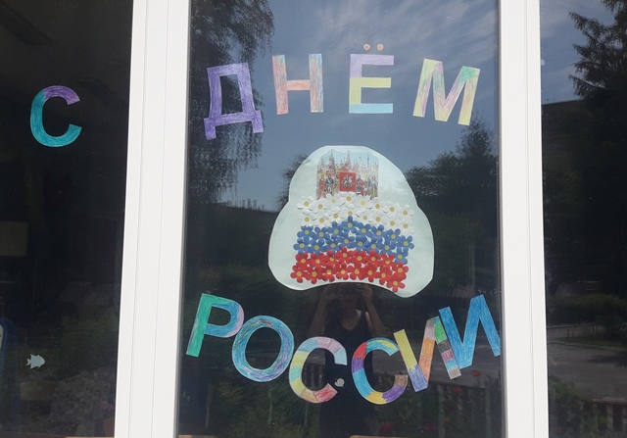

Slide 4
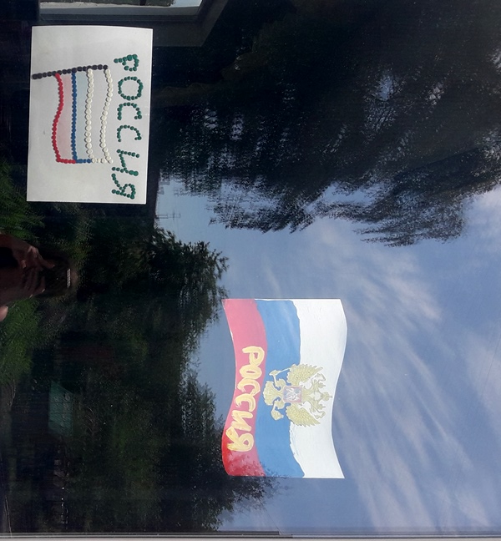

Slide 5
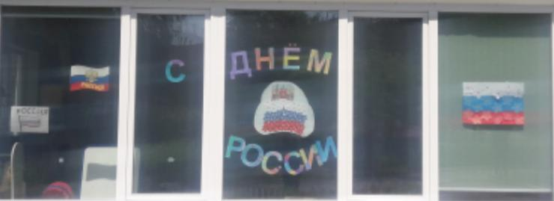

Slide 6
МЫ ЛЮБИМ РОССИЮ!!!

